Slide 1



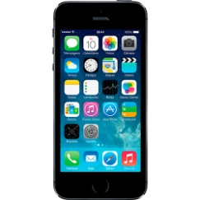
Business Intelligence
Aplicação Web
Web Services
Oracle
Acesso via browser no desktop
Ao acessar o ícone, a aplicação
pega o usuário do Windows
para autenticação.
Acesso via browser no iPhone/iPad
Necessita usuário e senha.
Acesso via app no iPhone/iPad
Necessita usuário e senha.
Pode ser utilizado o
Touch ID (biometria).

